Slide 1

Учитель географии МБОУ «Кубанская школа им. С.П. Королева»
Скуратовская Наталья Витальевна
Использование заданий разных типов на уроках географии для подготовки к ВПР, ГИА.
Изучение критериев оценивания заданий ВПР, ГИА.
Учитель географии МБОУ «Кубанская школа
им. С.П. Королева»
Скуратовская Наталья Витальевна

Slide 2
Качество образования – это комплексная характеристика образовательной деятельности и подготовки обучающегося, выражающая степень их соответствия ФГОС и потребностям физического или юридического лица, в интересах которого осуществляется образовательная деятельность, в том числе степень достижения образовательной программы.
ФЗ №273 «Об образовании»

Slide 3
Мониторинг результатов реализации ФГОС
Внутренняя система оценки качества образования (ВСОКО)
Качество управления ОО
Качество результата
Качество условий
Качество процесса

Slide 4
Качество процесса
Оценка показателей
Государственная итоговая аттестация (ГИА)
Всероссийские проверочные работы (ВПР)
Независимые
мониторинговые исследования
Предметные олимпиады
Конкурсы, акции

Slide 5
Государственная итоговая аттестация (ГИА)
Неоднократная репетиция ситуации экзамена, формирование адекватной оценки, позитивный настрой на экзамен.
Углублённая подготовка учащихся по географии: дифференцированный подход на уроках; индивидуальные консультации.
Непосредственная подготовка к ГИА сильных и слабых учеников.
Тренировка в условиях, максимально приближенных к условиям реального экзамена, выработка определенного плана, стратегии работы на экзамене, психологическая подготовка.
Проведение в течение года диагностических работ, глубокий анализ результатов и работа по коррекции.

Slide 6



Государственная итоговая аттестация (ГИА)
Основной метод подготовки – отработка умения читать карту, работа с географической номенклатурой
Ускоренный показ географических объектов в атласах;
Взаимный показ объектов на карте;
Узнавание объектов по словесному описанию;
Нанесение объектов на контурную карту
Географические диктанты;
Описание географического положения объекта;
Характеристика природных компонентов (рельефа, внутренних вод, климата)

Slide 7
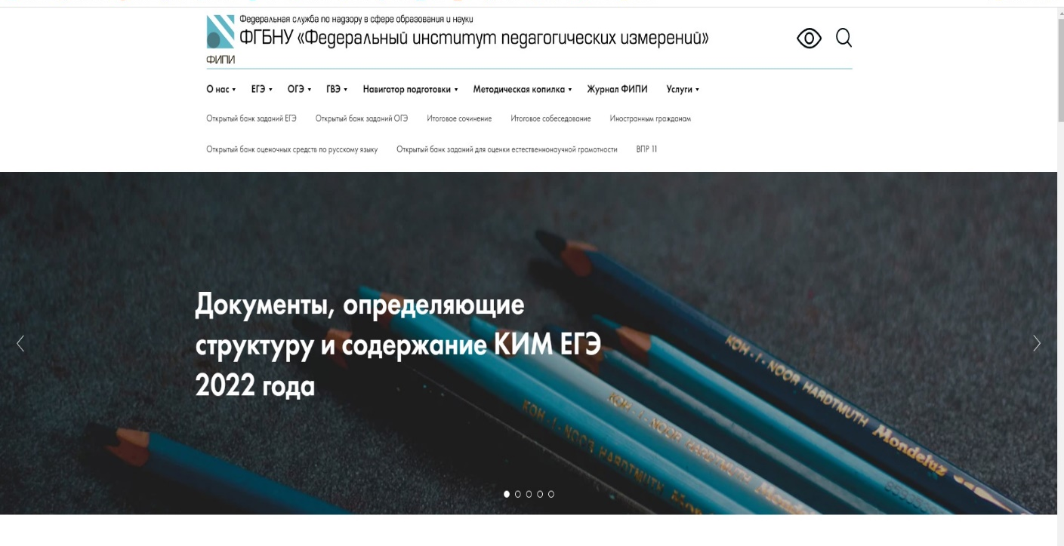
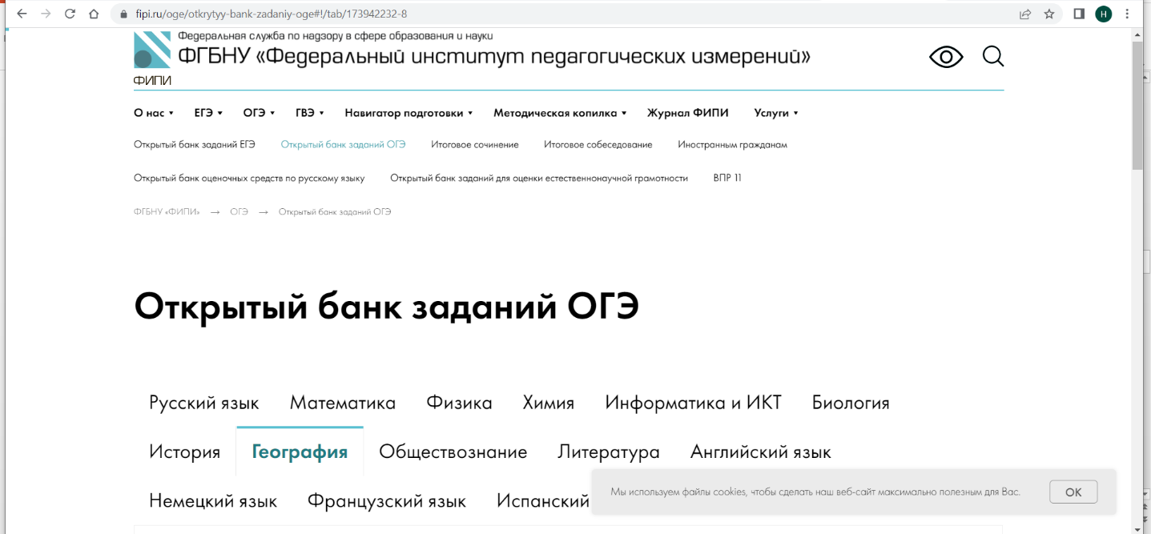
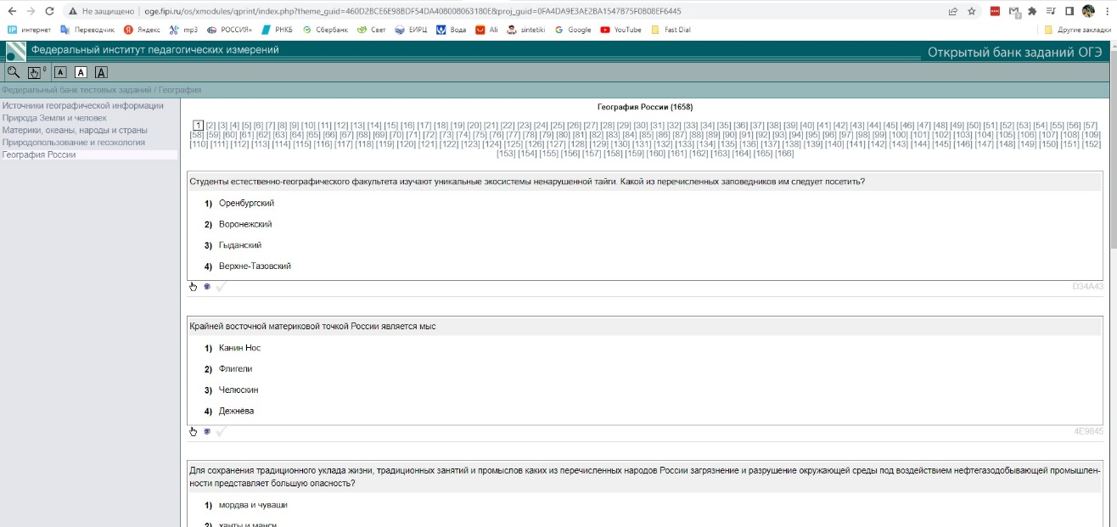

Государственная итоговая аттестация (ГИА)

Slide 8
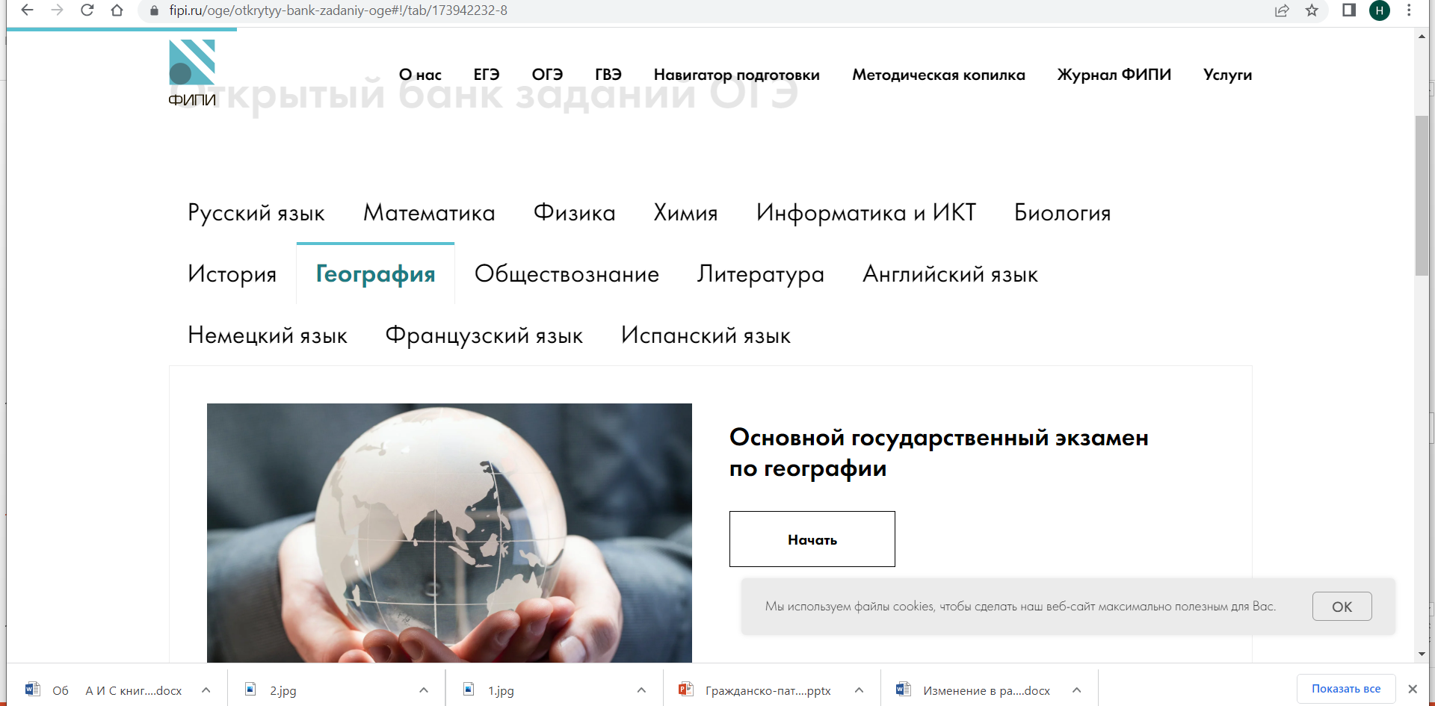
Государственная итоговая аттестация (ГИА)

Slide 9
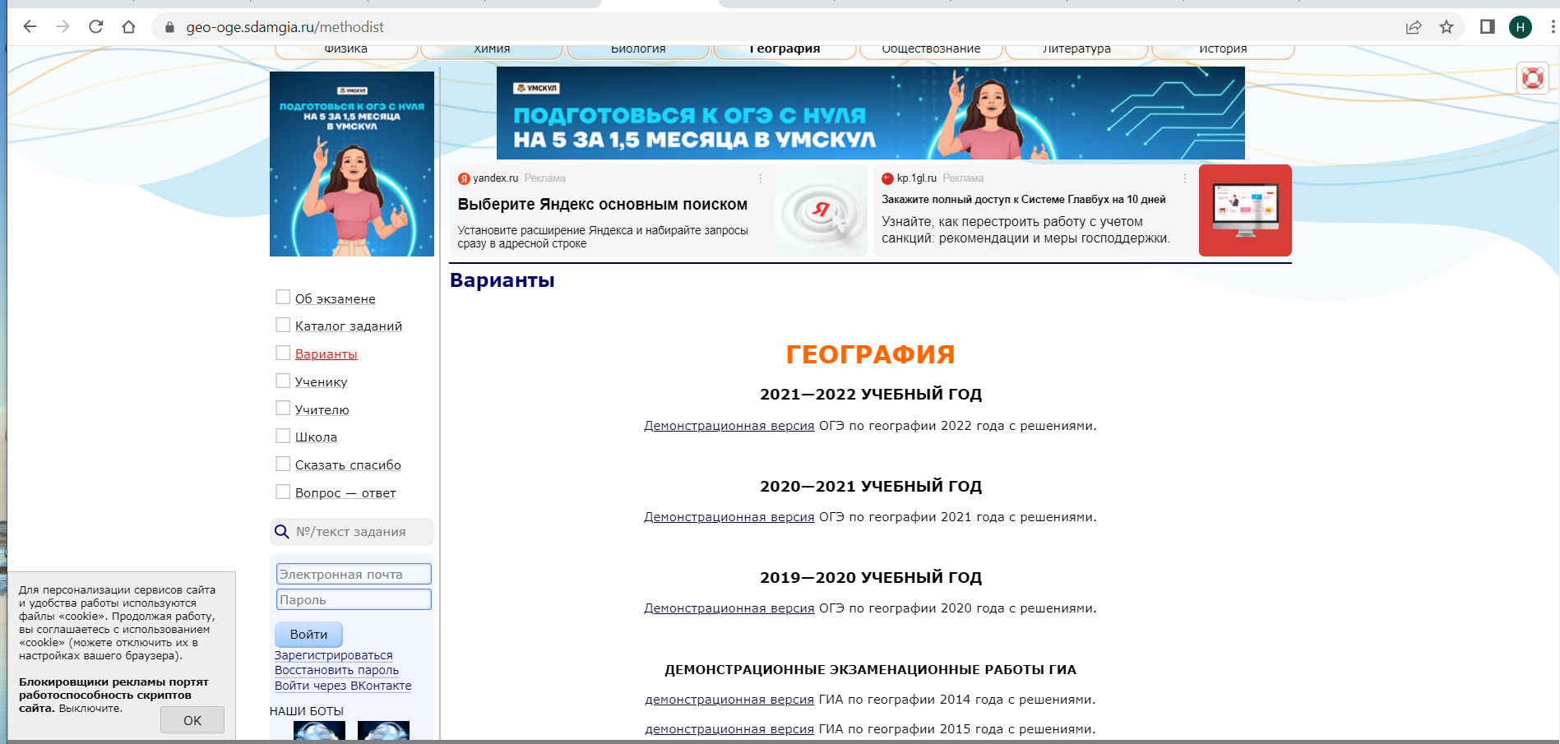
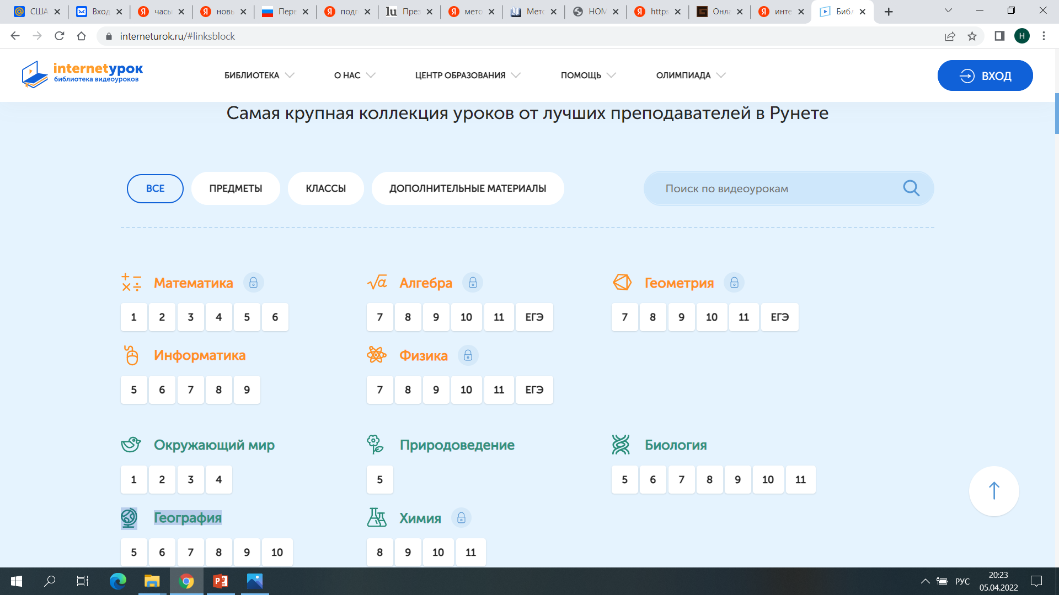
Государственная итоговая аттестация (ГИА)

Slide 10
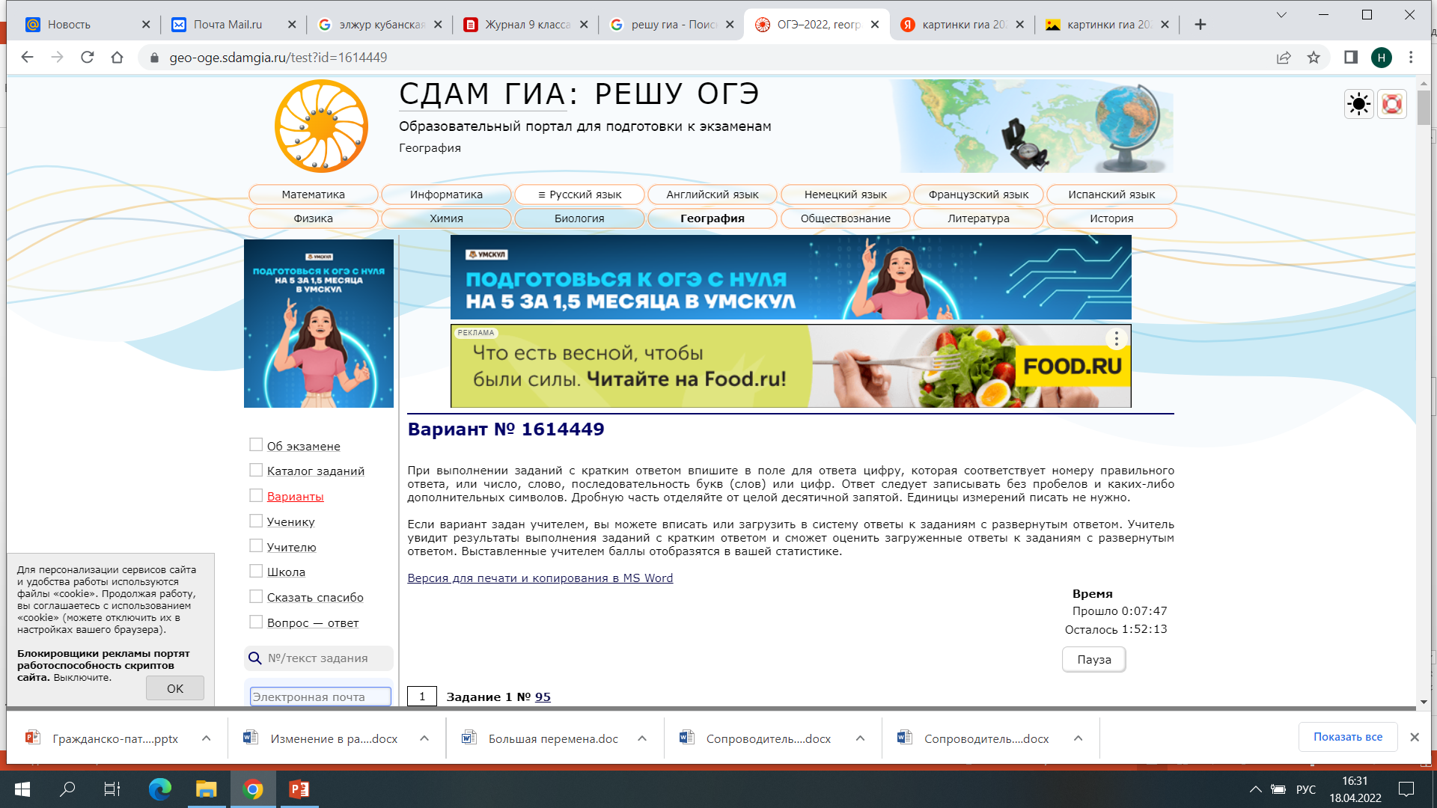
Государственная итоговая аттестация (ГИА)

Slide 11
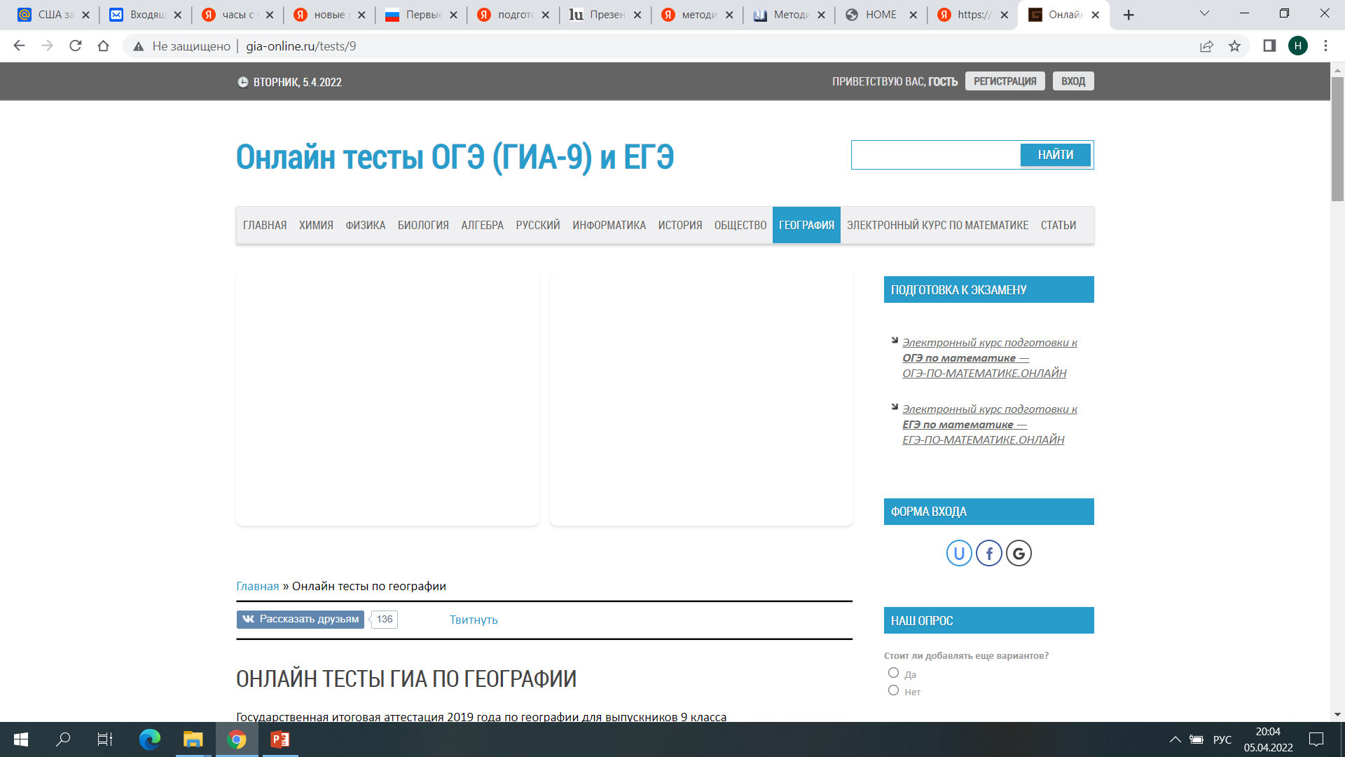
Государственная итоговая аттестация (ГИА)

Slide 12
Государственная итоговая аттестация (ГИА)

Slide 13
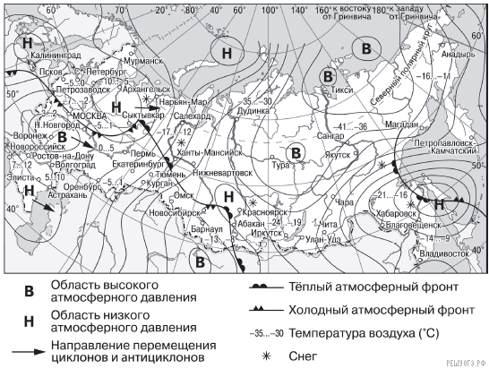
Государственная итоговая аттестация (ГИА)
Карта погоды составлена на 5 декабря. В каком из показанных на карте городов на следующий день наиболее вероятно существенное потепление?
1) Москва
2) Нижний Новгород
3) Пермь
4) Ханты-Мансийск
Ответ:

Slide 14
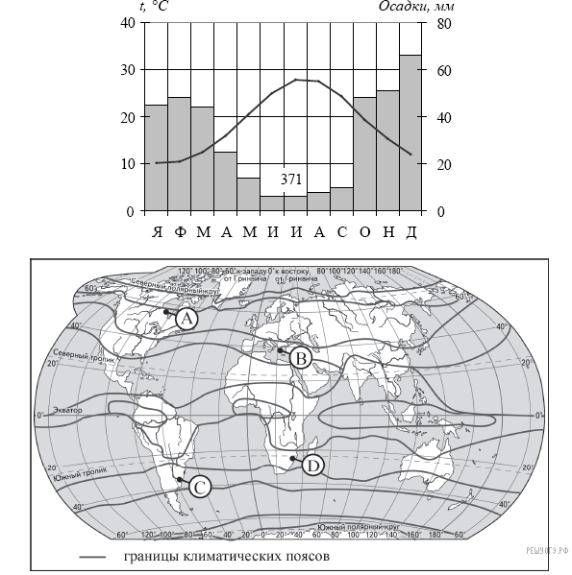
Государственная итоговая аттестация (ГИА)
Проанализируйте климатограмму и определите, какой буквой на карте обозначен пункт, характеристики климата которого отражены в климатограмме.
Ответ:

Slide 15
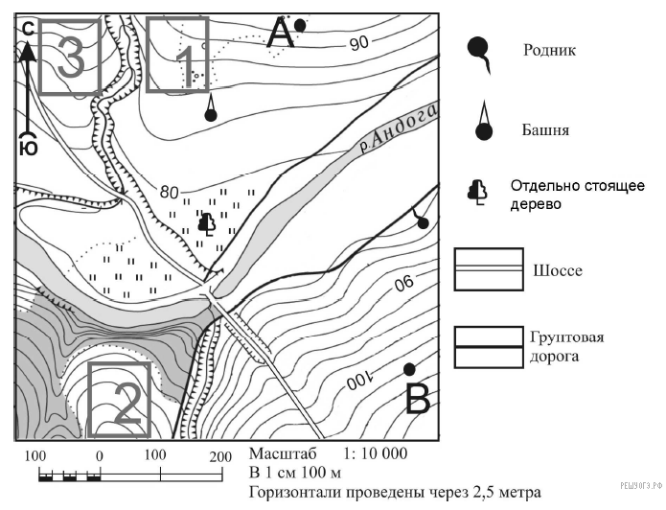
Государственная итоговая аттестация (ГИА)
Определите по карте расстояние на местности по прямой от отдельно стоящего дерева до точки А. Измерение проводите между центрами условных знаков.
Полученный результат округлите до десятков метров.
Ответ запишите в виде числа.
Ответ:

Slide 16
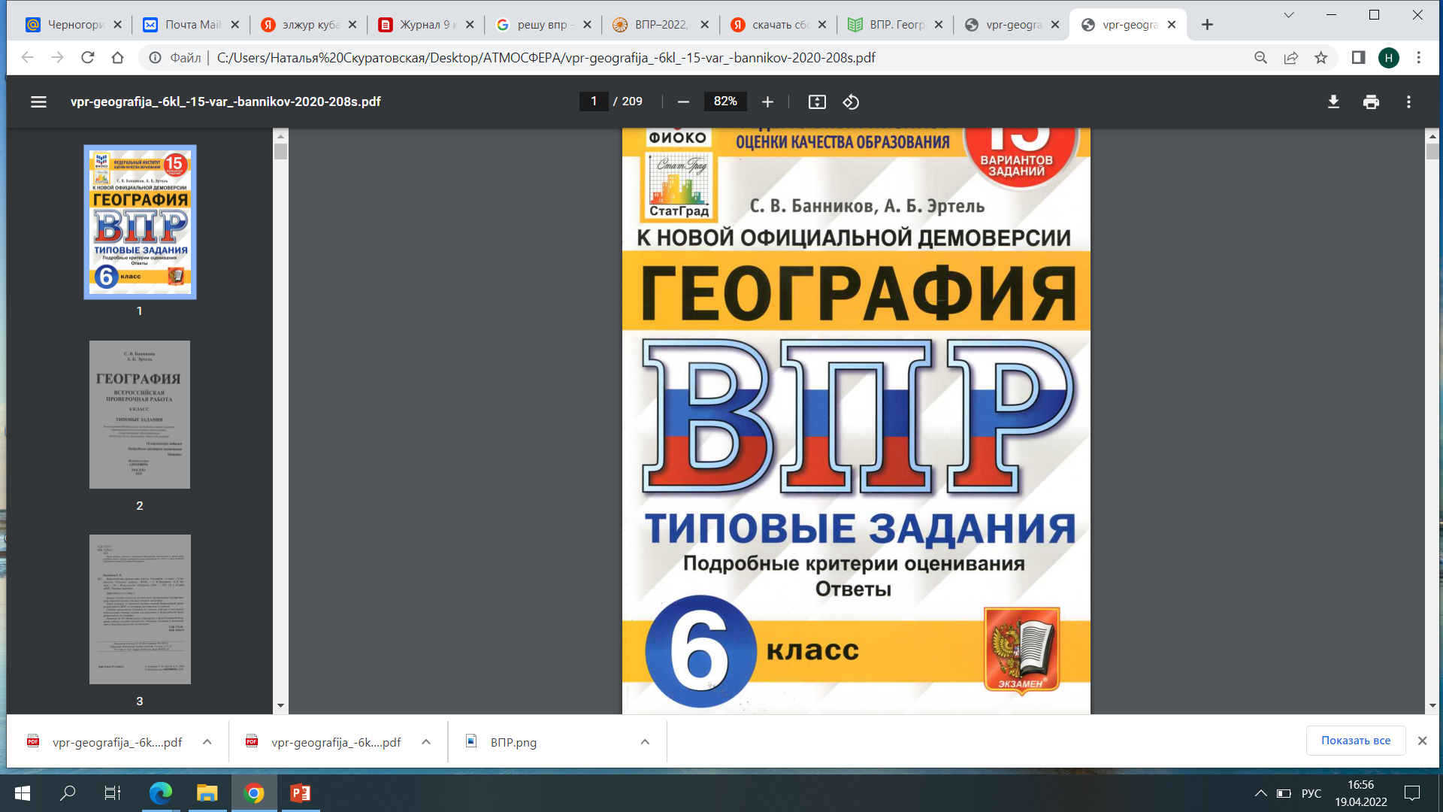
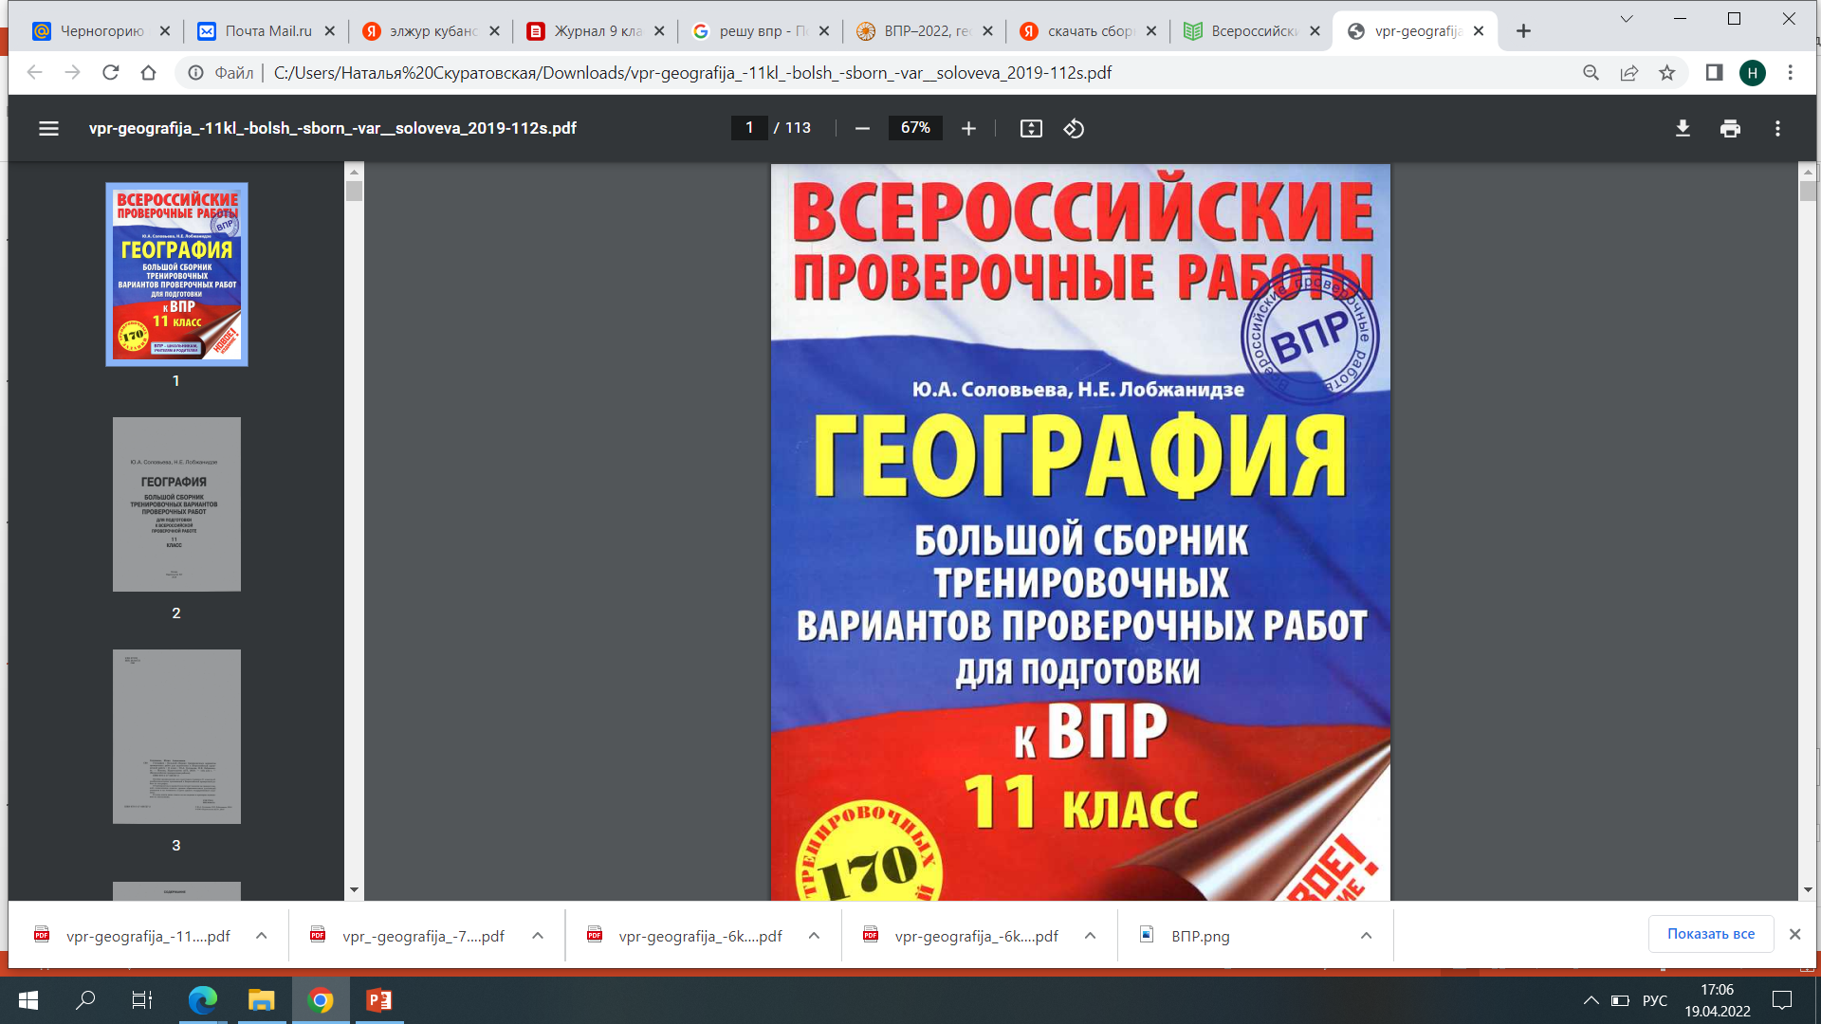

Всероссийские проверочные работы (ВПР)

Slide 17
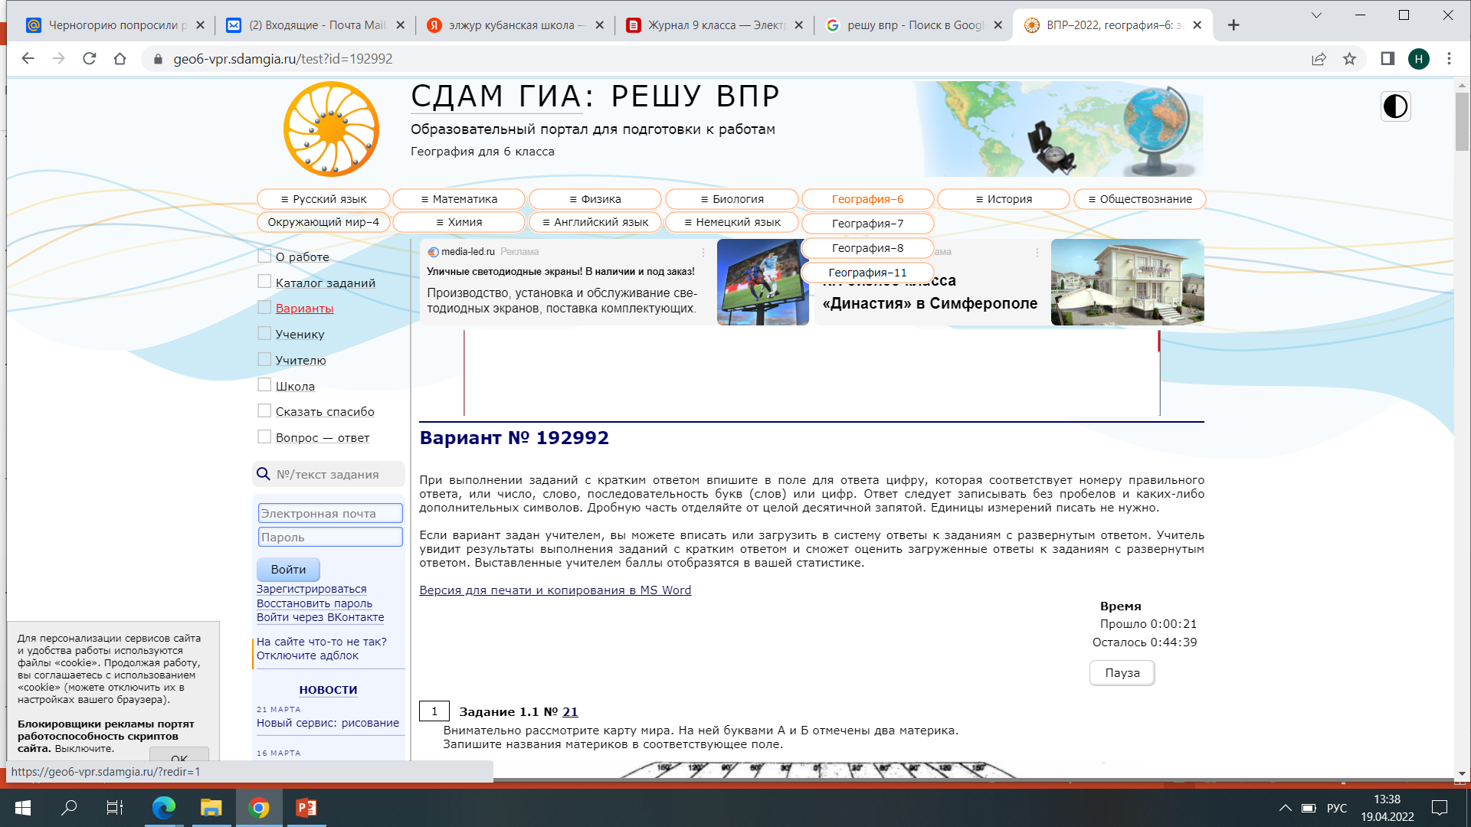
Всероссийские проверочные работы (ВПР)

Slide 18
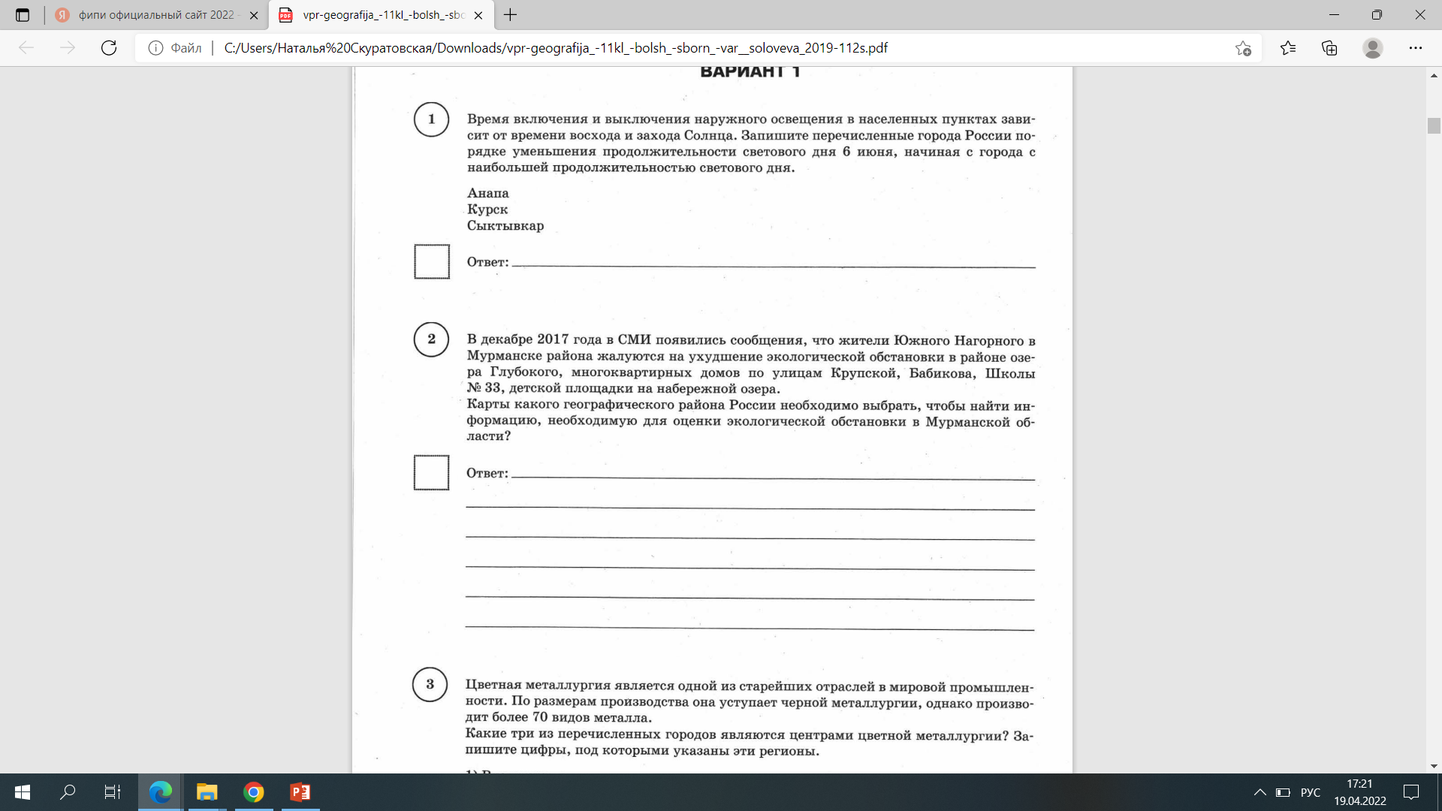
Всероссийские проверочные работы (ВПР)

Slide 19
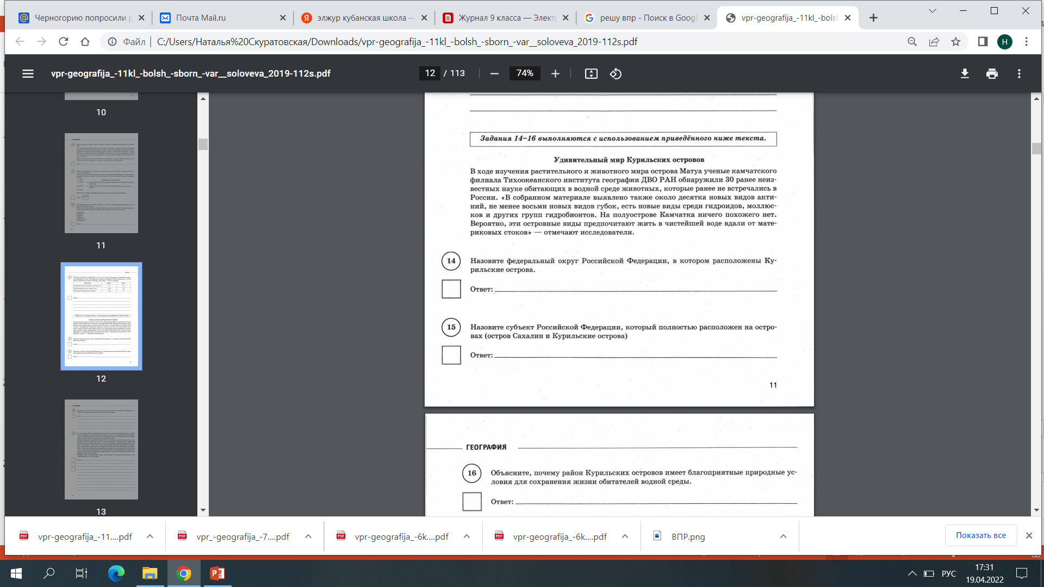
Всероссийские проверочные работы (ВПР)

Slide 20

География? География! География…
Никто никогда не встречал в СМИ математических формул, физической или химической терминологии,
а с языком географии все мы встречаемся ежедневно.
Язык географии – язык цивилизации!
А.П. Горкин
Советский и российский экономико-географ,
доктор географических наук, профессор географического факультета МГУ

